Slide 1
课题4 化学式与化合价
第三课时：相对分子质量的计算
莎车县第五中学：宋丹丹

Slide 2
复习提问
1.什么是相对原子质量?
2．下列粒子各表示什么意义?
(1)2H (2)H₂O (3)2H₂O
原子的质量很小，故我们采用相对原子质量表示，那么由原子
构成的分子，质量仍然很小，又如何表示呢?

Slide 3
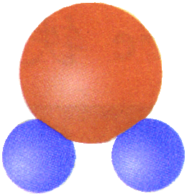
问题讨论
相对质量
Mg
24
H2O
1×2+16×1 = 18
相对分子质量：
化学式中各原子的相对原子质量的总和。

Slide 4
【新课讲授】
1.根据化学式计算相对分子质量相对分子质量
相对分子质量：化学式中各原子的相对原子质量总和。符号Mr
例1.计算O₂ 、H₂O 的相对分子质量。
解：O₂ 的相对分子质量=16×2=32
H₂O的相对分子质量=1×2 + 16 = 18
相对分子质量的单位为1，一般不写出

Slide 5
计算：（1）2H₂O的相对分子质量=
（2）(NH₄)₂SO₄ 的相对分子质量=
（3）已知化合物R₂O₃ 的相对分子质量是160，
求 R的相对原子质量。

Slide 6
【新课讲授】
2.根据化学式计算组成物质的元素质量比
H2O
16
1
1
例2.计算CO₂ 中碳元素与氧元素的质量比
解：CO2 中C、O 元素的质量比=（12×1）: （16×2）=3 : 8
总结：元素质量比=(相对原子质量×原子个数）

Slide 7
（1）计算水中各元素的质量比m(H) : m(O) =
（2）计算硫酸中各元素的质量比
m(H) : m(S) : m(O)=
（3）燃烧爆竹产生一种污染物，其元素的质量比
为1 ：1，该污染物是（ ）
A. H2O B. CO C. SO2 D. NO2

Slide 8
【新课讲授】
3.计算物质中某一元素的质量分数
例3.计算NH₄NO₃ 中氮元素的质量分数

Slide 9
计算水中氢元素的质量分数。思考人体中什么
元素含量最高

Slide 10
拓展应用
1.400g硝酸铵（ NH₄NO₃ ）含氮元素
多少克？
2.多少克的硝酸铵中含有100g的氮元素？

Slide 11
赛一赛
油炸食品，烧烤食品等被营养专家称作“垃圾食品”，这是因为在制作过程中不仅产生大量有害气体污染环境，而且食物中还会产生一些强致癌物质，故此类食品不易多吃、常吃。如在食物煎炸过程中会产生一种有害物质-----丙烯醛，化学式为C₂H₃CHO。试回答：
（1）C₂H₃CHO中，碳、氢、氧原子个数比为 ；
（2）C₂H₃CHO 分子中共有 个原子
（3）C₂H₃CHO的相对分子质量是

Slide 12
赛一赛
2.多少克碳酸氢铵（ NH₄HCO₃ ）与400g硝酸铵
（ NH₄NO₃ ）含氮元素质量相等？

Slide 13
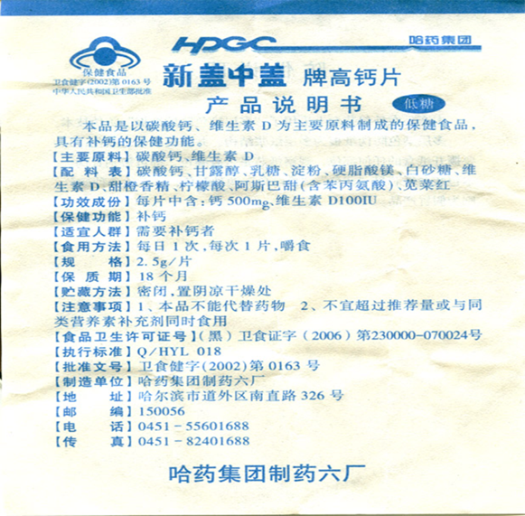
学以致用
问：若每天嚼食一片这种钙片，可补充钙元素——mg

Slide 14
说一说本节课你学会了什么？

Slide 15
板书设计
课题4 化学式和化合价
1.根据化学式计算相对分子质量
2.根据化学式计算组成物质的元素质量比
3.计算物质中某一元素的质量分数

Slide 16
作业
教材
P89 6、7

Slide 17
谢谢

